Slide 1
Quan sát hồ cá dưới sân trường và thảo luận theo nhóm 6 HS, hoàn thành PHT trong 5 phút

Slide 2
PHT: QUAN SÁT HỒ CÁ TẠI SÂN TRƯỜNG (HĐ 1)
Họ và tên HS:................................................. - Nhóm: ..........................................
STT | Thành phần có trong hồ cá |  | Mối quan hệ giữa các thành phần trong hồ
 | Các SV | Các NT vô sinh (Môi trường)

Slide 3

CTA
CTA
CTA
CTC
CTC
Quần xã sinh vật
Quần thể A
CTC
Quần thể C
CTB
CTB
CTB
Quần thể B
Khu vực sống
Cá thể
Quần xã
sinh vật
+ Khu vực sống
Đơn vị sinh học là gì?
Quần thể
sinh vật

Slide 4


BÀI 44.
HỆ SINH THÁI
GV: TRẦN THỊ THÚY AN

Slide 5
Nội dung bài học bao gồm:
I. Khái niệm HST
II. TĐC và CHNL trong HST
III. Bảo vệ các HST
IV. TH: Điều tra thành phần quần xã sinh vật trong HST

Slide 6






I.
HỆ SINH THÁI

Slide 7
01
Khái niệm hệ sinh thái

Slide 8
Các em theo dõi video sau
https://www.youtube.com/watch?v=mcvbKFVLiZ0

Slide 9
Hệ sinh thái là gì? Cho ví dụ minh họa.

Slide 10
- Hệ sinh thái: bao gồm quần xã sinh vật và môi trường sống (sinh cảnh) của chúng. Trong đó các sinh vật luôn tác động lẫn nhau và tác động qua lại với các nhân tố vô sinh của môi trường tạo thành một hệ thống hoàn chỉnh và tương đối ổn định.
VD: Rừng nhiệt đới

Slide 11
02
Thành phần hệ sinh thái

Slide 12
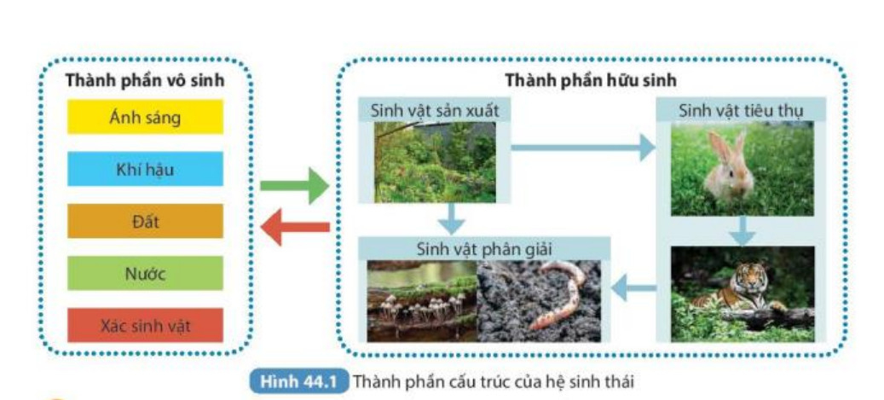
Quan sát hình 44.1 và đọc SGK, cho biết: Một HST hoàn chỉnh bao gồm những thành phần nào?

Slide 13
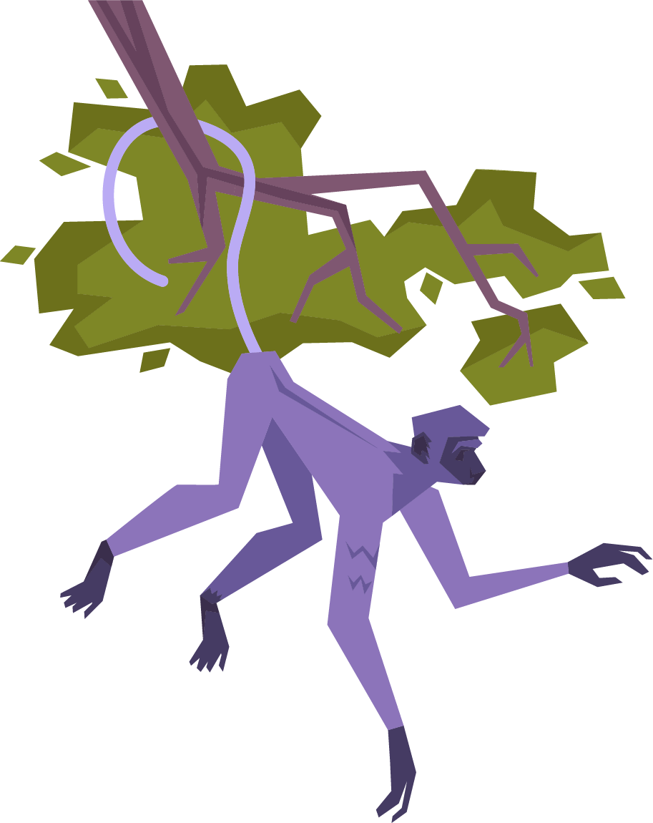

HST BAO GỒM:
Vô Sinh
Hữu sinh
SVSX (Thực vật)
SVTT (ĐV ăn TV, ĐV ăn ĐV)
SVPG (Nấm, VK, VSV…)

Slide 14
03
Các kiểu hệ sinh thái
Quan sát hình 44.2 và video đã xem, kết hợp thông tin SGK, hãy kể tên các kiểu HST thường gặp?

Slide 15
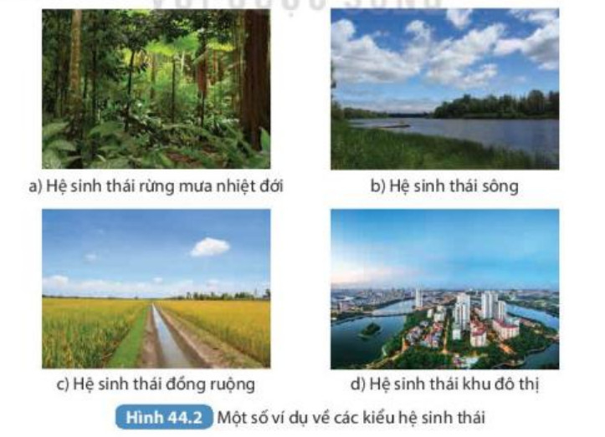

Slide 16
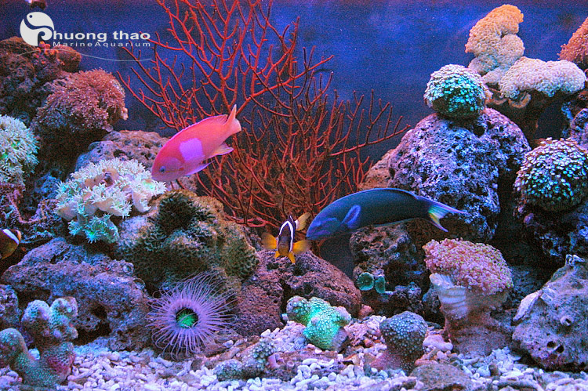










Một số HST khác
Hệ sinh thái đáy biển
Hệ sinh thái rừng ngập mặn
Hệ sinh thái ao hồ
Hệ sinh thái sa mạc hóa

Slide 17



HST tự nhiên
- HST trên cạn (HST rừng, HST sa mạc,...)
HST nhân tạo
Được hình thành nhờ hoạt động của con người.
- HST dưới nước, bao gồm:
+ HST nước ngọt (HST hồ, HST sông,...)
+ HST nước mặn (HST biển).

Slide 18
TRAO ĐỔI CHẤT VÀ CHUYỂN HÓA NĂNG LƯỢNG TRONG HST
II.

Slide 19
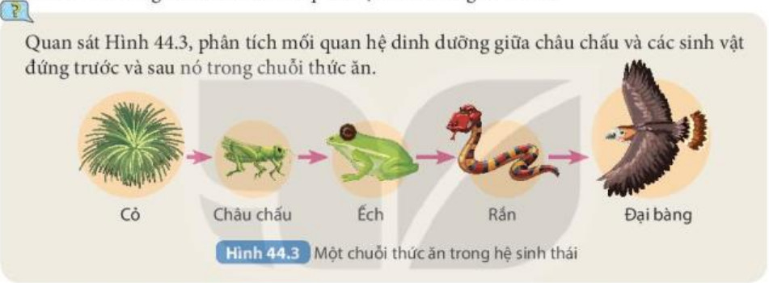
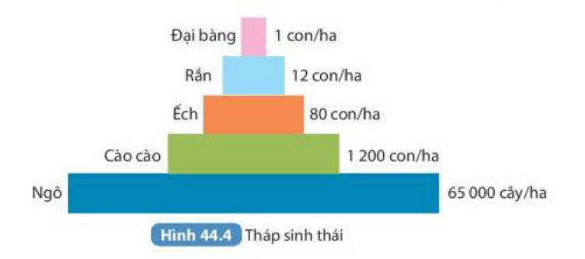
1. Ở hình 44.3, giữa châu chấu và các sinh vật đứng trước và đứng sau nó có quan hệ dinh dưỡng như thế nào?
2. Nếu châu chấu làm thức ăn cho nhiều loài trong các chuỗi thức ăn khác nữa thì sẽ có mối quan hệ dinh dưỡng gì được hình thành trong HST? Lấy ví dụ và vẽ sơ đồ thể hiện mối quan hệ này.
3. Quan sát hình 44.4, cho biết đây là loại tháp sinh thái nào?

Slide 20
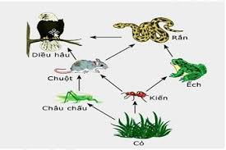
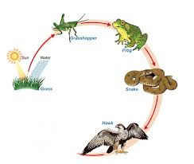
1. CHUỖI THỨC ĂN
– Chuỗi thức ăn là một dãy nhiều loài sinh vật có quan hệ đinh dưỡng với nhau. Mỗi loài trong chuỗi thức ăn vừa là sinh vật tiêu thụ mắt xích phía sau, vừa là sinh vật bị mắt xích phía trước tiêu thụ.
2. LƯỚI THỨC ĂN
– Khái niệm: chuỗi thức ăn có nhiều mắt xích tạo thành lưới thức ăn
– Cấu trúc: gồm 1 sinh vật sản xuất và 1 sinh vật phân giải, sinh vật tiêu thụ mỗi bậc chỉ có 1 loài duy nhất
– Phạm vi loài: ít
– Điều kiện sinh thái:hạn chế
– Khả năng tồn tại: kém (khi 1 mắt xích bị mất sẽ ảnh hưởng toàn bộ chuỗi)
– Cấu trúc: có nhiều sinh vật phân giải,nhiều sinh vật sản xuất, các sinh vật tiêu thụ các bậc gồm nhiều loài
– Phạm vi: rộng
– Điều kiện sinh thái: phong phú và đa dạng
– Khả năng tồn tại: cao (do mất mắt xích này sẽ có mắt xích khác thay thế)

Slide 21
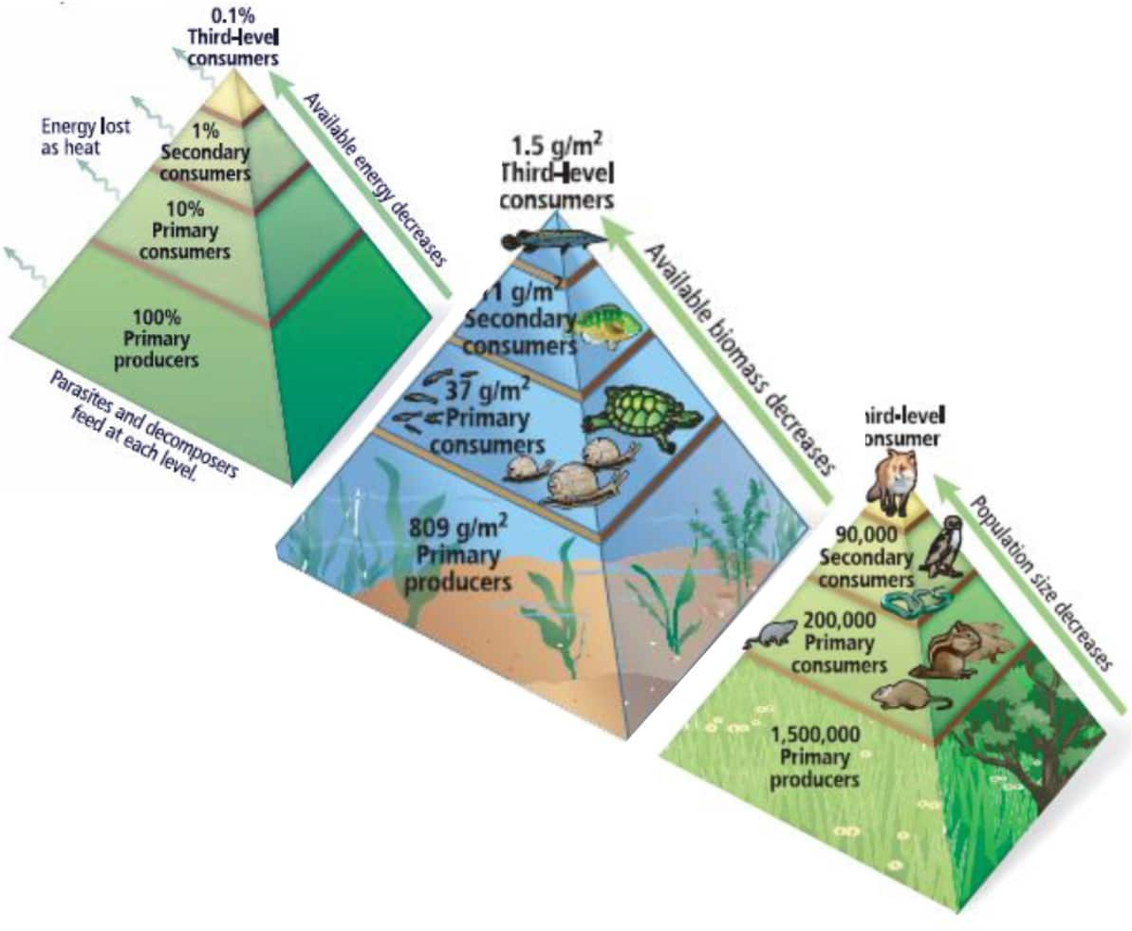
3. Ba dạng tháp sinh thái
1. Tháp năng lượng
2. Tháp khối lượng
3. Tháp số lượng

Slide 22
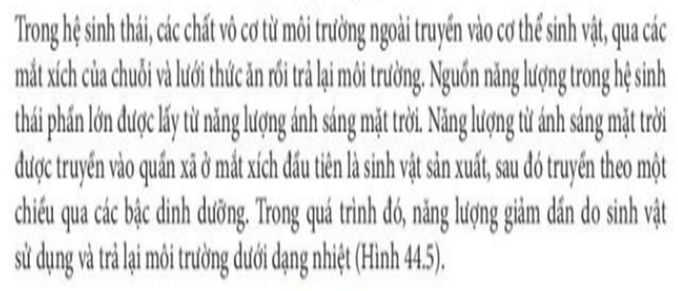
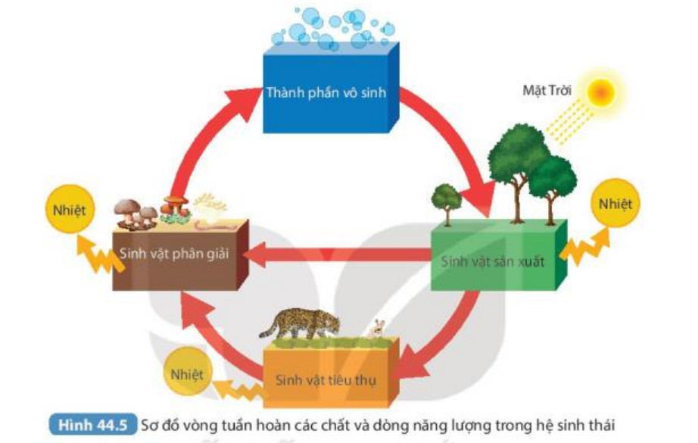
→ Trao đổi chất và chuyển hóa năng lượng trong HST

Slide 23

https://www.youtube.com/watch?v=E10OLk_Hfrk

Slide 24
III.
BẢO VỆ CÁC HỆ SINH THÁI
Vì sao phải bảo vệ HST? Bảo vệ HST bằng cách nào?

Slide 25



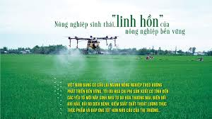
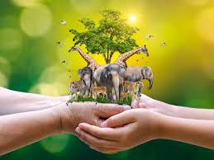

Slide 26
BV các HST chính là BV cuộc sống của con người.
Toàn bộ HST luôn cần được BV, đặc biệt là HST rừng, HST biển và ven biển, HST nông nghiệp.

Slide 27
IV.
THỰC HÀNH: ĐIỀU TRA THÀNH PHẦN QXSV TRONG HST
Bước 2. Quan sát, ghi chéo các thành phần vô sinh của HST.
Bước 3. Quan sát, ghi chéo các thành phần hữu sinh của HST.
Bước 1. Xác định HST tiến hành điều tra thuộc kiểu HST nào?

Slide 28
Phiếu điều tra thành phần QXSV trong HST
Phân tích mối quan hệ giữa các SV quan sát được trong HST?
Tên HST:……………… Địa điểm điều tra:…, Thời gian điều tra:….
Thành phần của HST
Thành phần vô sinh |  | Thành phần hữu sinh
…..
Thành phần QX của HST
SV sản xuất | SV tiêu thụ |  | SV phân giải
……
→ Phân tích mối quan hệ giữa các SV quan sát được trong HST? (HS có thể trình bày bằng lời hoặc vẽ sơ đồ)

Slide 29
Tiết sau nộp lại phiếu điều tra.

Slide 30


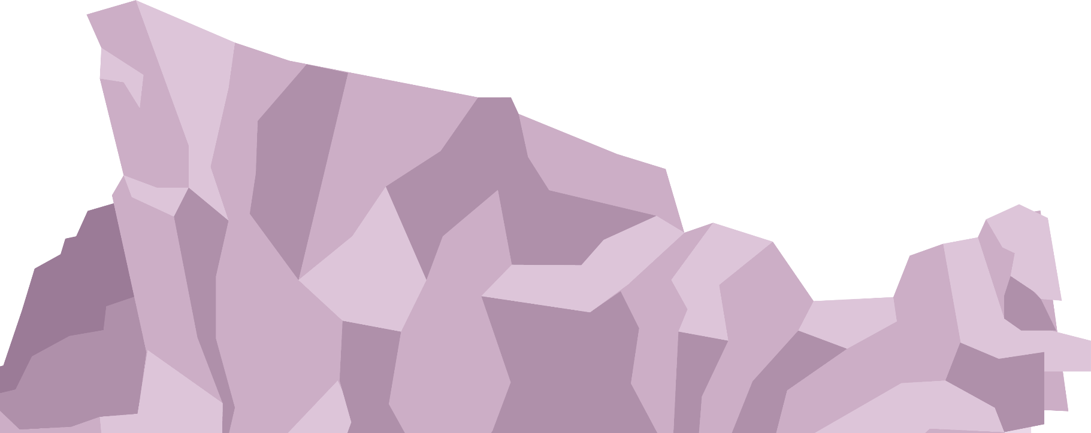

LUYỆN TẬP

Slide 31
TRÒ CHƠI: AI NHANH TAY HƠN
Luật chơi:
- Chia lớp thành các nhóm với 4 HS/nhóm.
- Mỗi nhóm nhận một bộ tranh đã cắt sẵn (gồm ĐV và TV).
- Các thành viên trong nhóm cùng nhau tìm ra các loài SV có mối quan hệ về dinh dưỡng với nhau, tạo thành lưới thức ăn.
- Sắp xếp và dán chúng theo sơ đồ lưới thức ăn đúng.
- Nhóm xếp đúng và xếp được nhiều loài nhất sẽ thắng cuộc.
- Phần thưởng: Mỗi bạn trong nhóm được + 0,5 điểm.

Slide 32
VẬN DỤNG
Yêu cầu mỗi HS
Thời gian thực hiện
Quan sát mô hình HST nhỏ ở nơi mình sống, thử đánh giá tình trạng của HST đó và đưa ra biện pháp BV hoặc cải thiện nó.
Ở nhà, trình bày vào vở BT, hoàn thành trước tiết học tiếp theo.

Slide 33
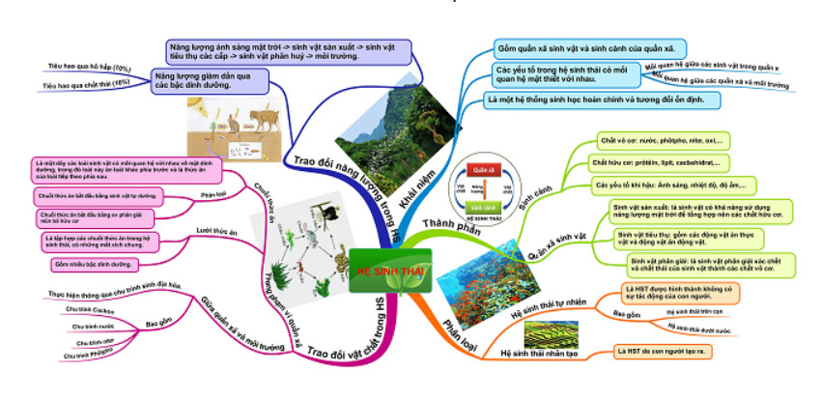

Tóm tắt bài học

Slide 34


